Slide 1
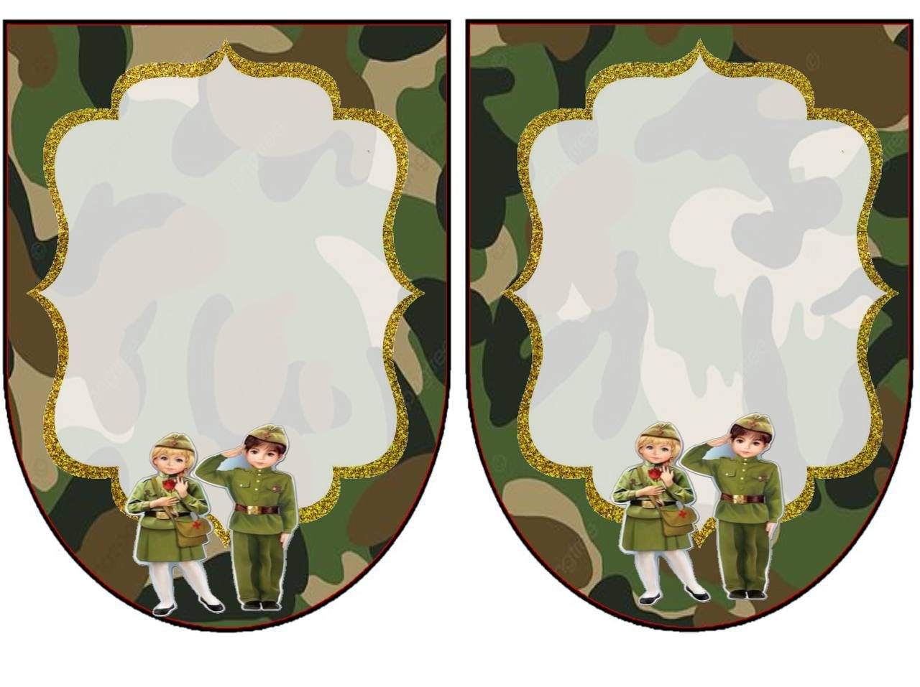
7
М

Slide 2
А
М

Slide 3
Ы
Р

